Slide 1
Herøy kommune 2025
Stab for strategi og styring, haust 2025

Slide 2










Innhald/tema:
Demografi
Folketal, folketalsvekst, befolkningssamansetning, innvandring og folketalsframskrivingar
Næringsstruktur og sysselsetting
Sysselsetting, næringsstruktur, arbeidsplassdekning, pendling, sektorfordelt sysselsetting
Vidaregåande utdanning
Elev- og gjennomføringsstatistikk
Arbeidsmarknad og levekårsindikatorar
Bruttoinntekt, utdanningsnivå, andel utanfor utdanning, arbeid og arbeidsmarknadstiltak
Bustadar, hushald og arealbruk
Bustadbygging, hushaldningar, samla arealbruk og arealressursar

Slide 3
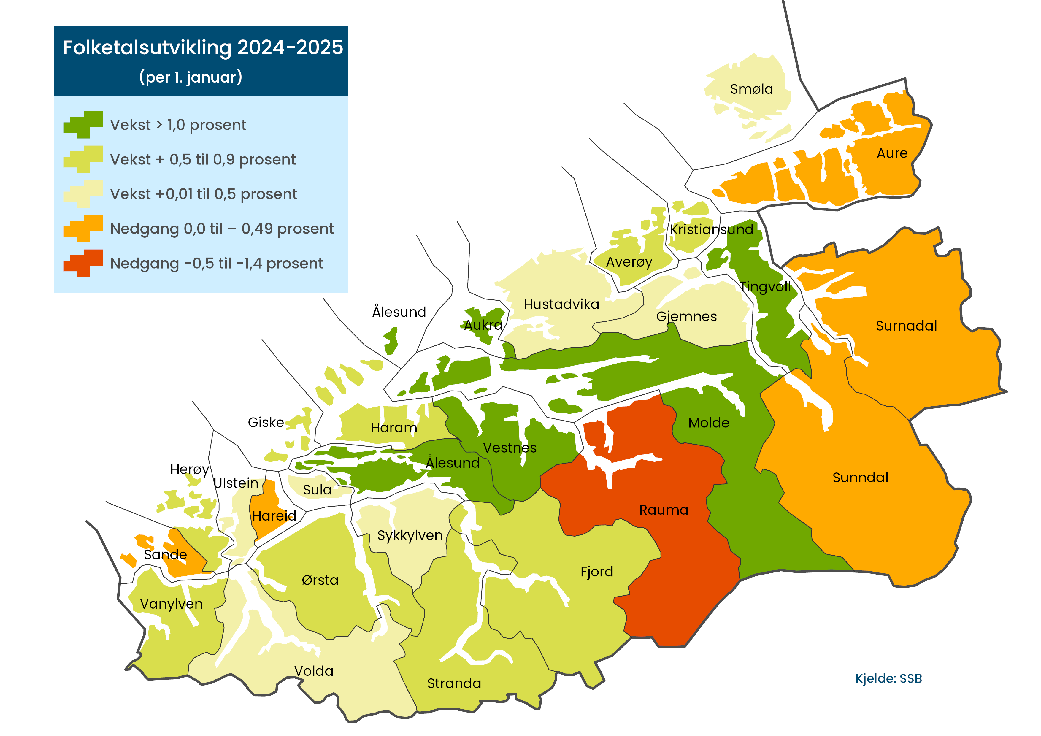
Demografi
Herøy kommune

Slide 4
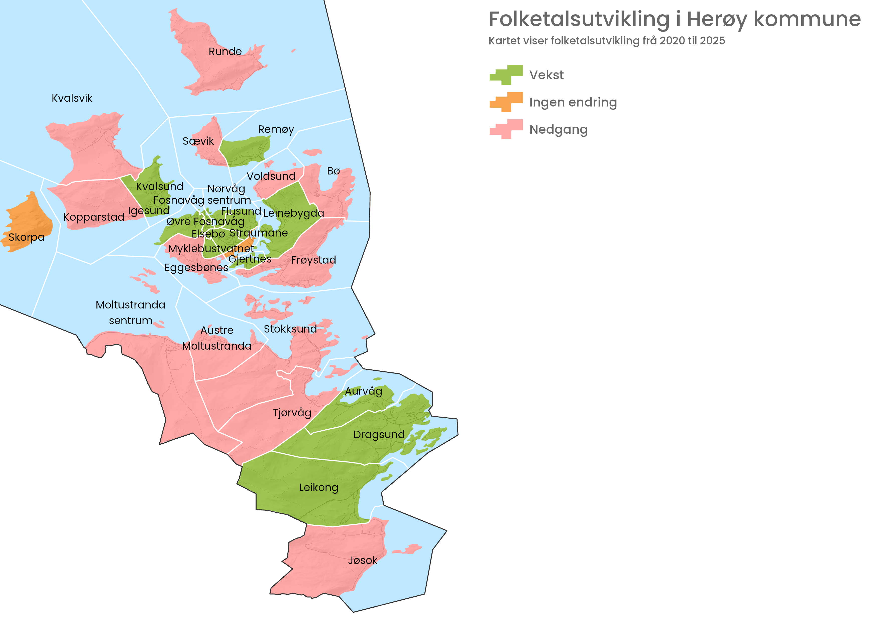
Folketalsutvikling per grunnkrets 2020 til 2025
Demografi
Grunnkrets |  | Folketal
Nummer | Navn | 2020 | 2025 | Endring frå 2020
15150101 | Kvalsvik | 217 | 183 | -34
15150102 | Skorpa | 0 | 0 | 0
15150103 | Kopparstad | 102 | 98 | -4
15150104 | Kvalsund | 546 | 558 | 12
15150105 | Igesund | 528 | 537 | 9
15150106 | Fosnavåg Sentrum | 239 | 261 | 22
15150107 | Øvre Fosnavåg | 135 | 141 | 6
15150108 | Nørvåg | 90 | 148 | 58
15150109 | Eggesbønes | 1122 | 1077 | -45
15150110 | Myklebustvatnet | 270 | 287 | 17
15150111 | Straumane | 272 | 272 | 0
15150112 | Elsebø | 625 | 676 | 51
15150113 | Flusund | 280 | 306 | 26
15150114 | Gjertnes | 33 | 77 | 44
15150201 | Runde | 105 | 101 | -4
15150202 | Sævik | 117 | 113 | -4
15150203 | Remøy | 212 | 231 | 19
15150204 | Voldsund | 156 | 137 | -19
15150205 | Leinebygda | 540 | 586 | 46
15150206 | Bø | 228 | 198 | -30
15150207 | Frøystad | 562 | 554 | -8
15150301 | Moltustranda Sentrum | 401 | 374 | -27
15150302 | Austre Moltustranda | 167 | 159 | -8
15150303 | Stokksund | 488 | 443 | -45
15150304 | Tjørvåg | 212 | 208 | -4
15150305 | Aurvåg | 167 | 178 | 11
15150306 | Dragsund | 499 | 518 | 19
15150307 | Leikong | 378 | 397 | 19
15150308 | Jøsok | 201 | 194 | -7
Herøy kommune
Kjelde: SSB

Slide 5
Innbyggarar etter alder pr grunnkrins
Demografi
Herøy kommune
Kjelde: SSB

Slide 6
Demografi
Herøy kommune
Kjelde: SSB

Slide 7
Demografi
Kjelde: SSB
Herøy kommune
SSB sitt framskrivingsalternativ MMMM (hovudalternativ) ligg til grunn for framskrivingane.

Slide 8
Demografi
Kjelde: SSB
Herøy kommune
SSB sitt framskrivingsalternativ MMMM (hovudalternativ) ligg til grunn for framskrivingane.

Slide 9
Demografi
Herøy kommune
Kjelde: SSB

Slide 10
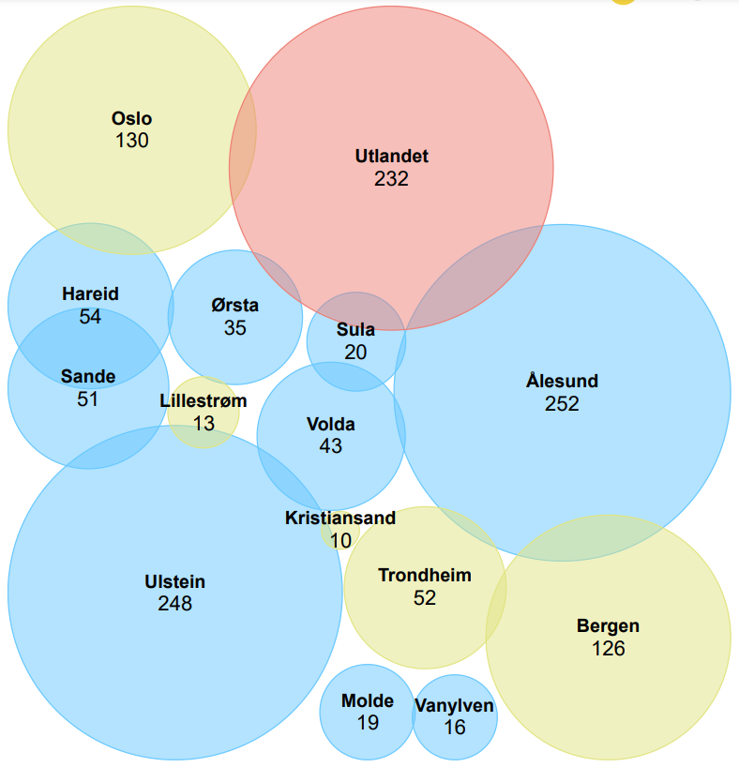
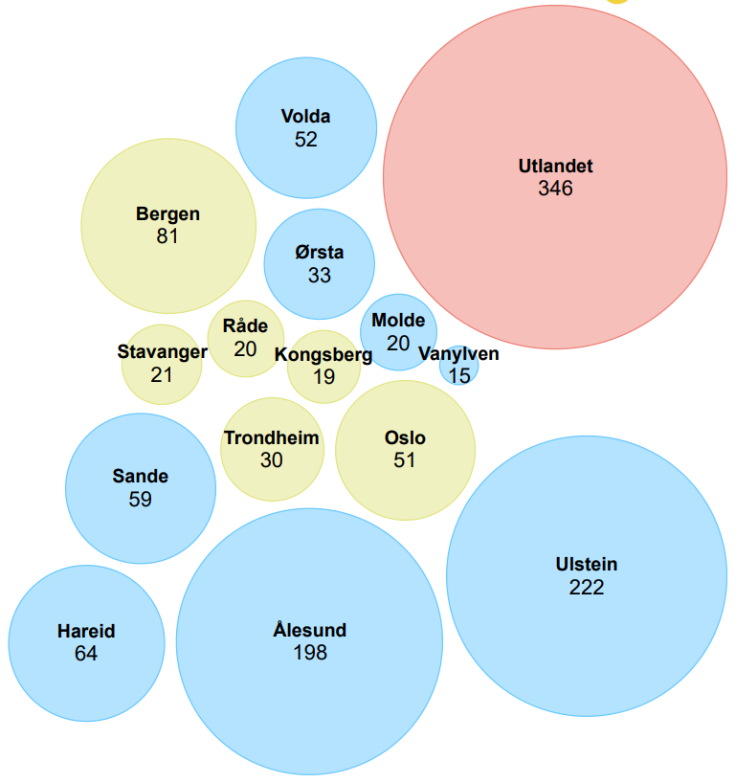
Største flyttestraumar frå og til, 2019–2023
Demografi
Utflytting frå kommunen
Tilflytting til kommunen
Møre og Romsdal
Noreg elles
Utlandet
Herøy kommune
Kjelde: Panda analyse

Slide 11
Demografi
Herøy kommune
Kjelde: SSB

Slide 12
Demografi
Herøy kommune
Kjelde: SSB

Slide 13
Demografi
Kjelde: SSB
Herøy kommune
SSB sitt framskrivingsalternativ MMMM (hovudalternativ) ligg til grunn for framskrivingane.

Slide 14
Demografi
Herøy kommune
SSB sitt framskrivingsalternativ MMMM (hovudalternativ) ligg til grunn for framskrivingane.
Kjelde: SSB

Slide 15
Demografi
Herøy kommune
SSB sitt framskrivingsalternativ MMMM (hovudalternativ) ligg til grunn for framskrivingane.
Kjelde: SSB

Slide 16
Demografi
Herøy kommune
Kjelde: SSB

Slide 17
Demografi
Herøy kommune
SSB sitt framskrivingsalternativ MMMM (hovudalternativ) ligg til grunn for framskrivingane.
Kjelde: SSB

Slide 18
Demografi
Herøy kommune
Kjelde: SSB

Slide 19
Demografi
Herøy kommune
Kjelde: SSB

Slide 20
Demografi
Herøy kommune
Kjelde: SSB

Slide 21
Demografi
Herøy kommune
Kjelde: SSB

Slide 22
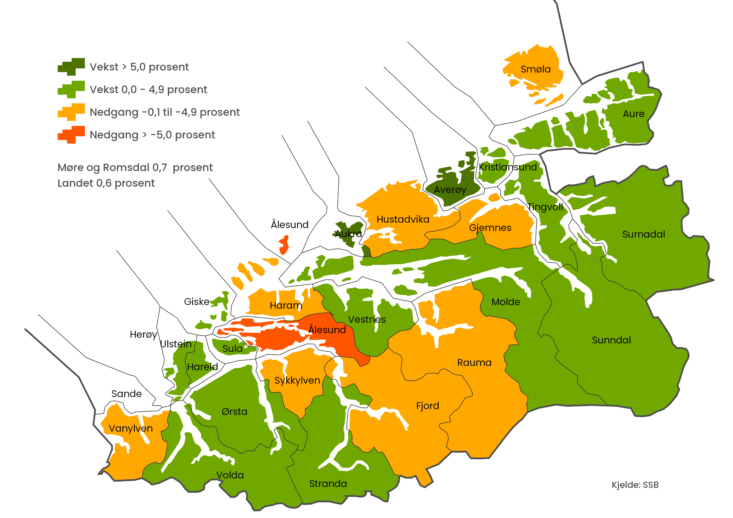
Endring i sysselsettinga, frå 4. kvartal 2023 til 4. kvartal 2024
Næringsstruktur og sysselsetting
Herøy kommune

Slide 23
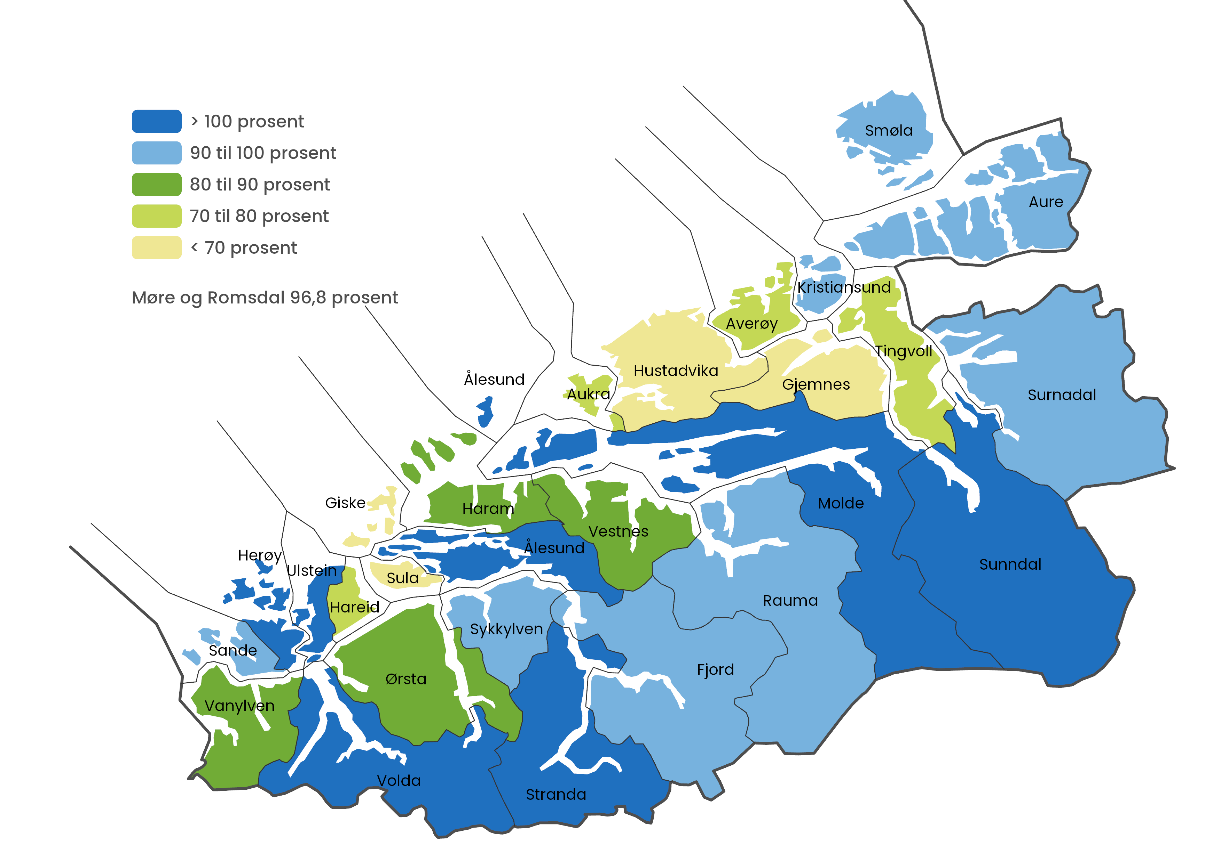
Arbeidsplassdekning, Møre og Romsdal per 4. kvartal 2024
Næringsstruktur og sysselsetting
Herøy kommune
Kjelde: SSB

Slide 24
Næringsstruktur og sysselsetting
Herøy kommune
Det var ei endring i datagrunnlaget for sysselsettingstal frå 2015. Det gjer at tala frå før 2015 ikkje er direkte samanliknbare med tala frå 2015 og seinare.
Kjelde: SSB

Slide 25
Næringsstruktur og sysselsetting
Herøy kommune
Kjelde: SSB

Slide 26
Næringsstruktur og sysselsetting
Herøy kommune
Kjelde: SSB

Slide 27
Næringsstruktur og sysselsetting
Herøy kommune
Kjelde: SSB

Slide 28
Næringsstruktur og sysselsetting
Herøy kommune
Kjelde: SSB

Slide 29
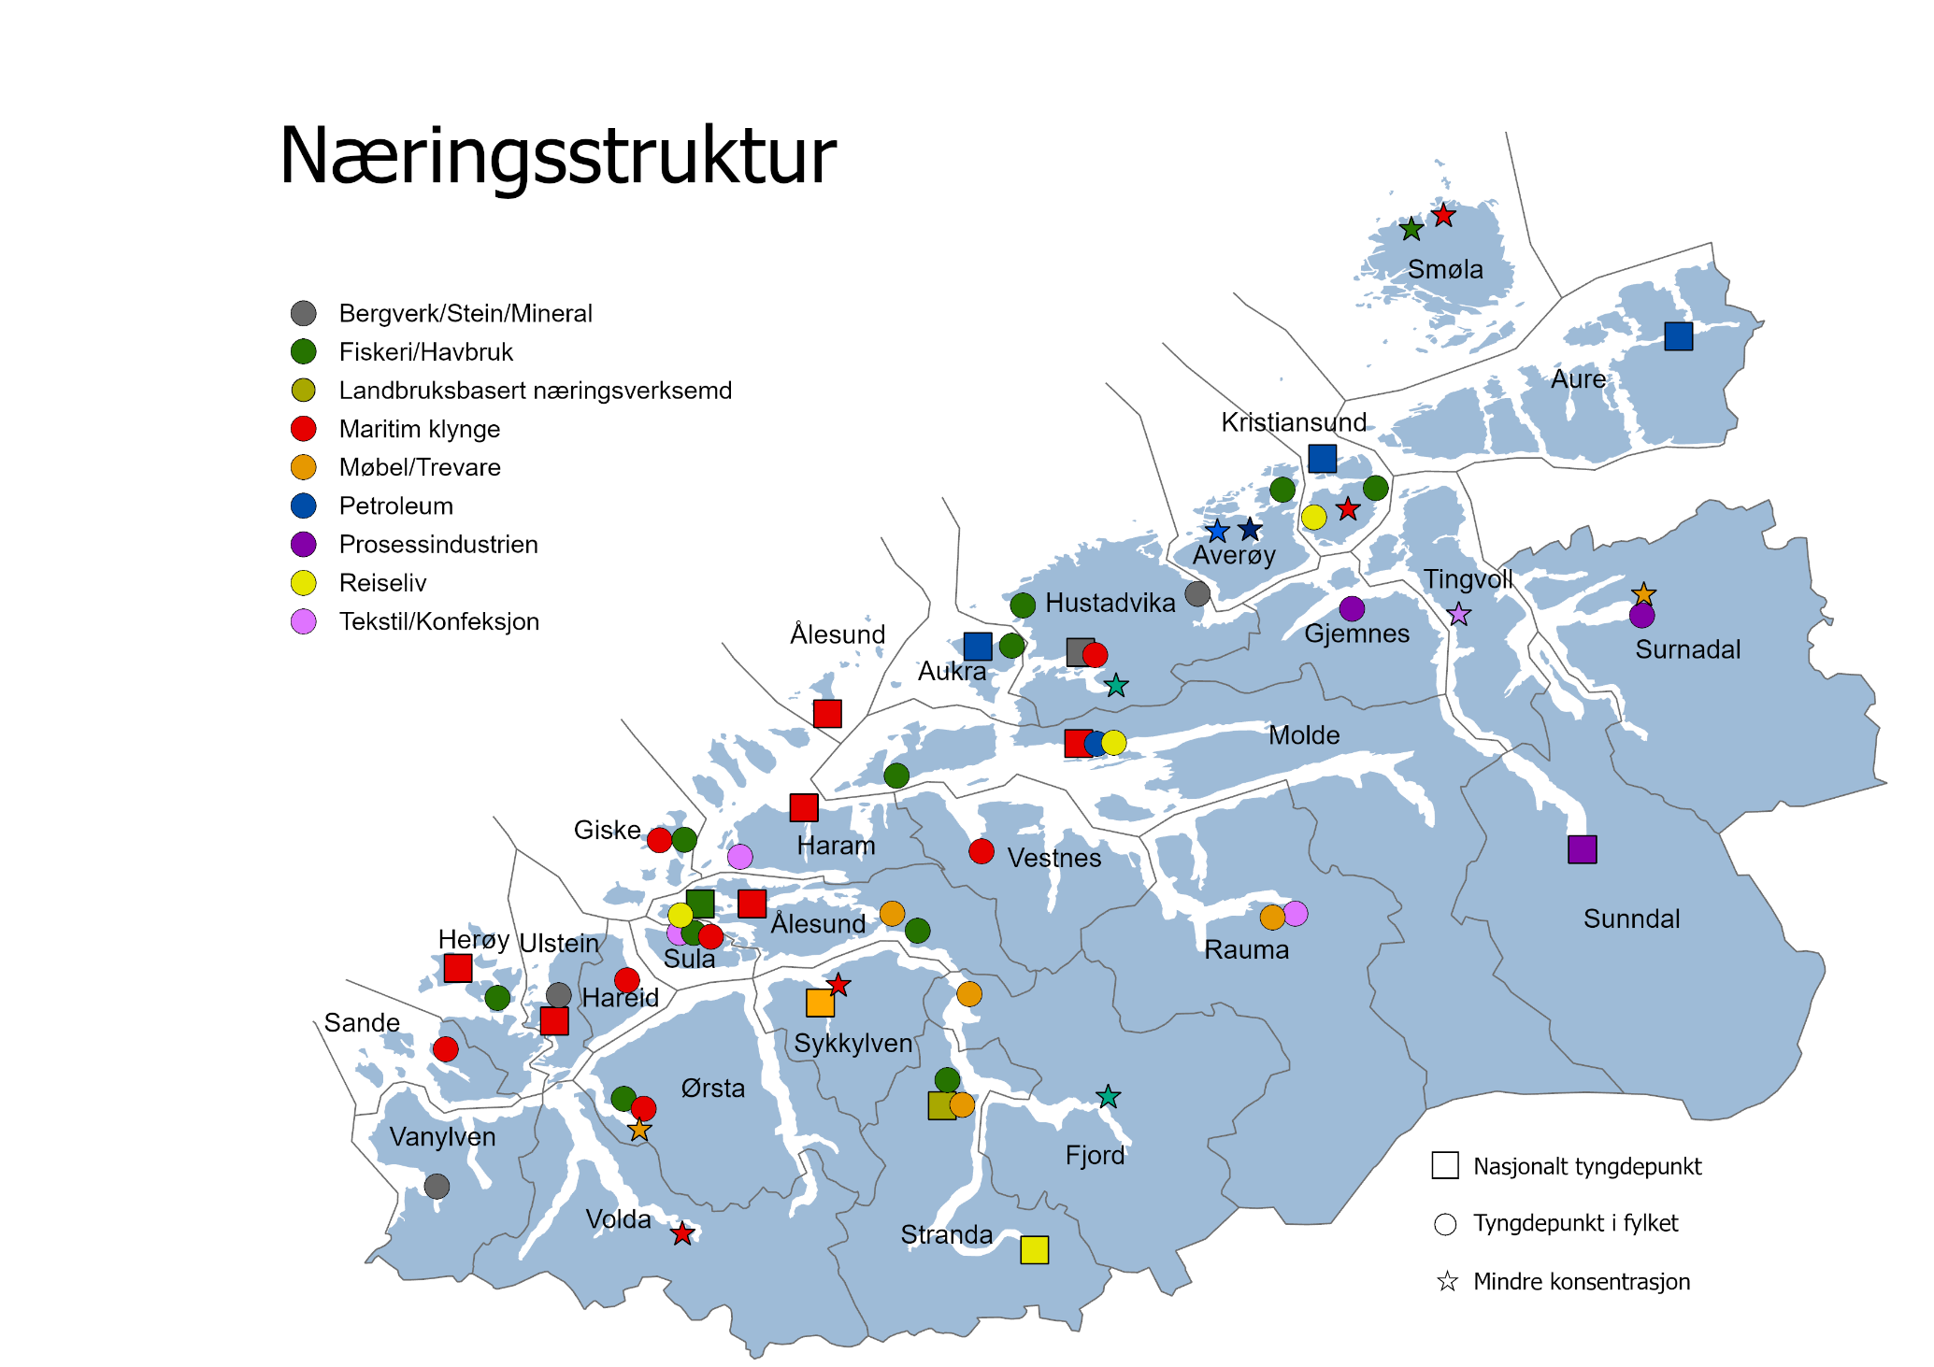
Næringsstruktur og sysselsetting
Herøy kommune
Kjelde: SSB

Slide 30
Næringsstruktur og sysselsetting
Kjelde: SSB
Sekundærnæringar: Industri, bygg og anlegg og kraft og vassforsyning.
Sørvisnæringar:
Varehandel, hotell og restaurant, samferdsel og finans- og forretningsmessig tenesteytring.
Herøy kommune

Slide 31
Næringsstruktur og sysselsetting
Kjelde: SSB
Sekundærnæringar: Industri, bygg og anlegg og kraft og vassforsyning.
Sørvisnæringar:
Varehandel, hotell og restaurant, samferdsel og finans- og forretningsmessig tenesteytring.
Herøy kommune

Slide 32
Næringsstruktur og sysselsetting
Herøy kommune
Kjelde: SSB

Slide 33
Andel sysselsette i statsforvaltninga, 2024
Næringsstruktur og sysselsetting
Herøy kommune
Kjelde: SSB

Slide 34
Vidaregåande utdanning
Elevar busett i kommunen med ungdomsrett, per august 2025. Det kan vere elevar på skular i andre fylke som ikkje var registrert på dette tidspunktet. Utvalet er elevar i dei fylkeskommunale skulane – pbpbyk4 er ikkje inkludert i tala.
Herøy kommune
Kjelde: Møre og Romsdal fylkeskommune

Slide 35
Gjennomføring i vidaregåande etter heimkommune, 2018-kullet
Vidaregåande utdanning
Alle utdanningsprogram
Herøy kommune
Møre og Romsdal fylkeskommune mottar gjennomføringsstatistikken frå SSB i to kategoriar, «normert tid» og «meir enn normert tid» (+ 2 år). På bakgrunn av dette utarbeider fylkeskommunen gjennomføringstal etter 5/6 år for kommunane i fylket. Grunna omsyn til personvernet angir ikkje SSB tal der det er færre enn 3 elevar i ein av dei nemnte kategoriane. Verdien blir då sett til 0 dersom dette er tilfelle. Det betyr at tala for dei aller minste kommunane som har få elevar, kan vere unøyaktige som følgje av dette.
Kjelde: SSB

Slide 36
Tal personar utanfor arbeid, utdanning og arbeidsmarknadstiltak, 2024
Herøy kommune
Kjelde: SSB

Slide 37
Ungdom som ikkje er i arbeid, utdanning eller arbeidsmarknadstiltak (NEET)
Herøy kommune
Kjelde: SSB

Slide 38
Andel av befolkninga (15 år og eldre) som er utanfor arbeid, utdanning og arbeidsmarkedstiltak, 2024
Herøy kommune
Kjelde: SSB

Slide 39
Utdanningsnivå
Herøy kommune
Kjelde: SSB
Befolkninga er her rekna som dei som er 16 år og eldre, i.e. etter grunnskole. Fram til 2016 låg tala for fagskolen innarbeidd i tala for vidaregåande opplæring.

Slide 40
Utdanningsnivå
Herøy kommune
*Befolkninga er her rekna som dei som er 16 år og eldre, i.e. etter grunnskole.
Fagskole er inkludert i vidaregåande skole.
Kjelde: SSB

Slide 41
Inntekt
Herøy kommune
Kjelde: SSB

Slide 42
Herøy kommune
Kjelde: SSB

Slide 43
Herøy kommune
Kjelde: SSB

Slide 44
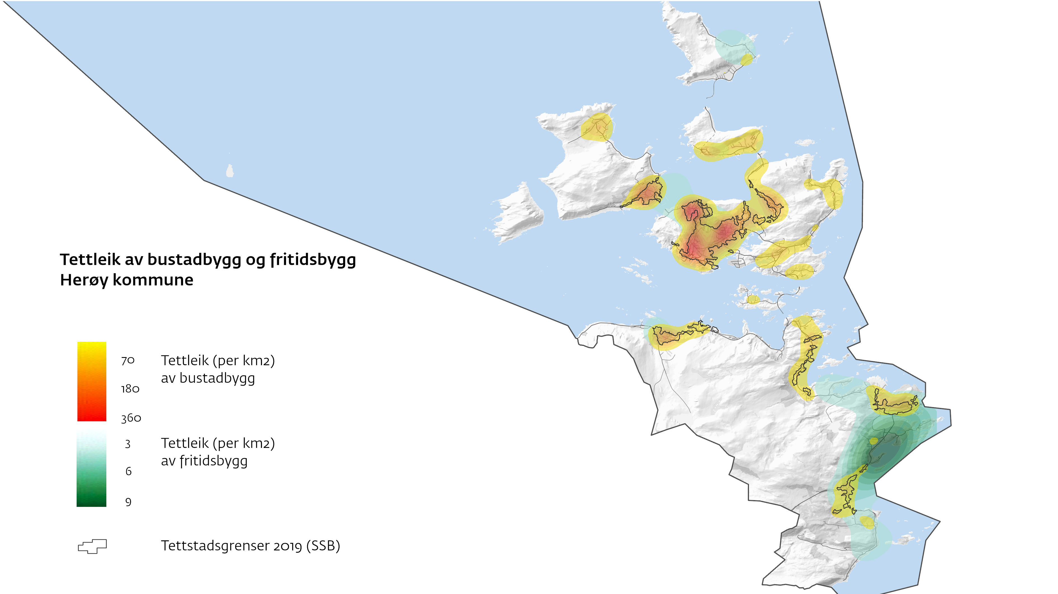
Bustadar og hushald
Herøy kommune
Kjelde: SSB

Slide 45
Bustadar og hushald
Herøy kommune
Kjelde: SSB

Slide 46
Bustadar og hushald
Herøy kommune
Kjelde: SSB

Slide 47
Bustadar og hushald
Herøy kommune
Kjelde: SSB

Slide 48
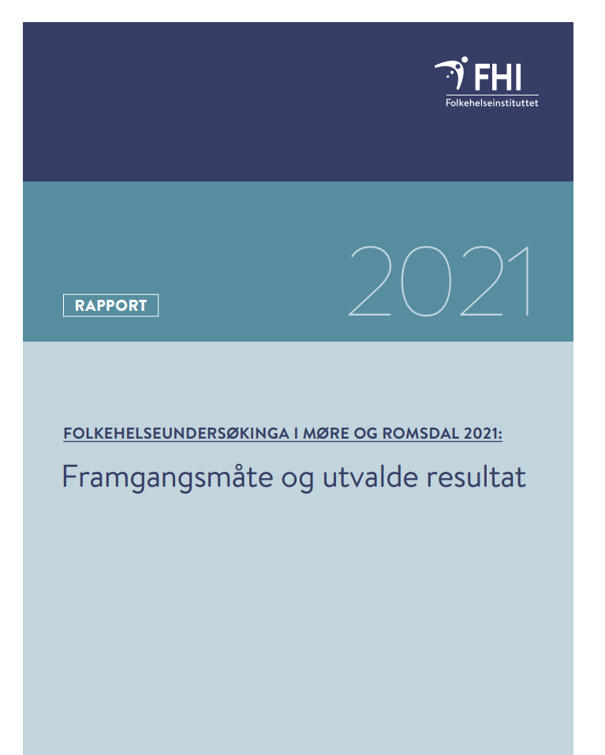
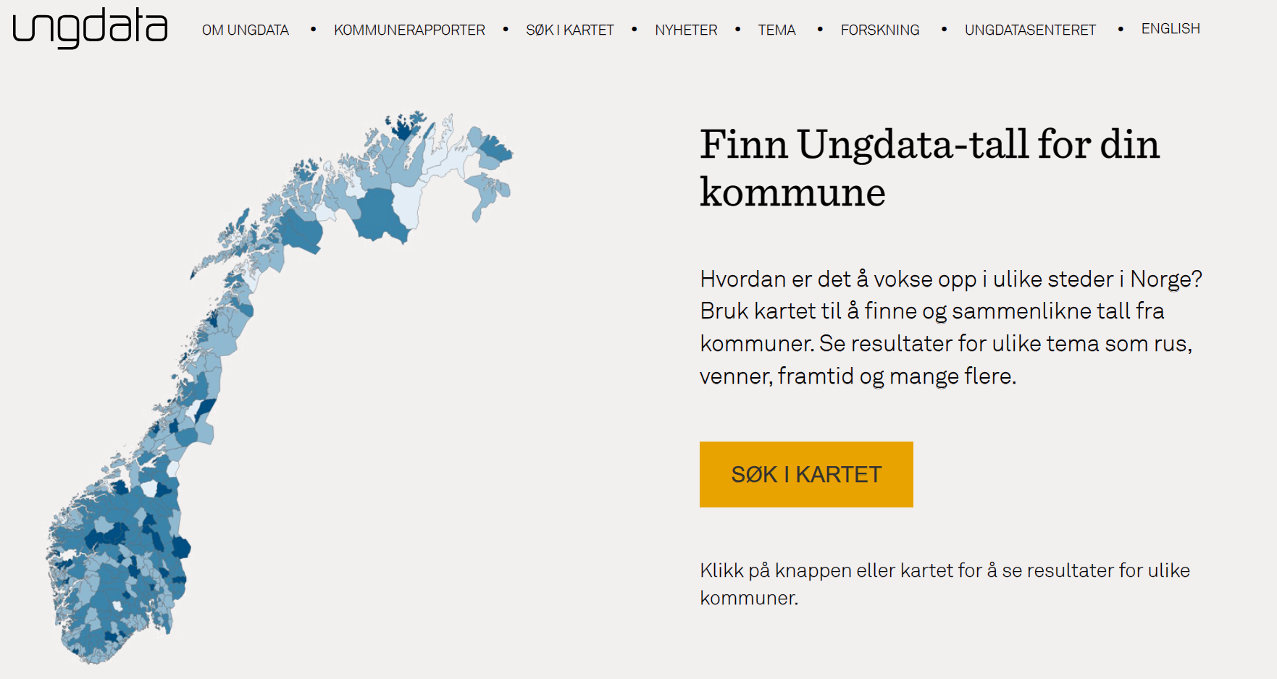
Folkehelse og levekår
Møre og Romsdal fylkeskommune gjennomførte i 2021 ei stor folkehelseundersøking. Statistikk frå undersøkinga er presentert i tidlegare utgåver av Kommunestatistikken:
Folkehelseundersøkinga - Kommunestatistikken
Folkehelseundersøkinga - Mr-fylke
Ungdata-undersøkinga gir nyttig informasjon om unge og deira oppvekstvilkår:
Alle kommunane i Møre og Romsdal forutan Ålesund gjennomførte undersøkinga i 2024. Ålesund kommune gjennomførte i 2023.
https://www.ungdata.no/

